Slide 1
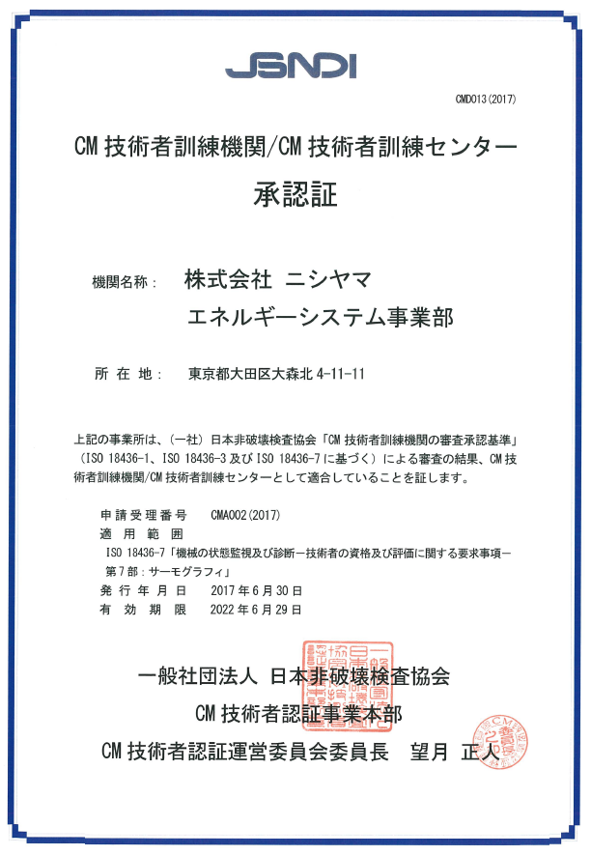
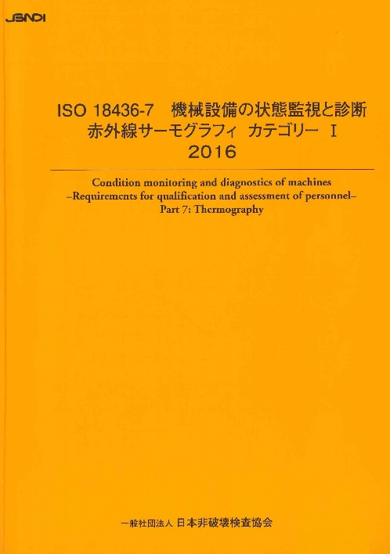
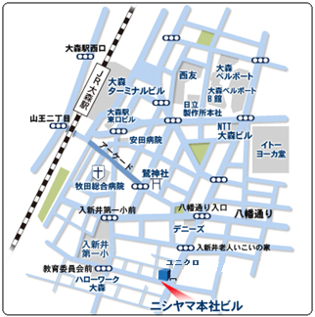

ISO18436-7 機械状態監視診断技術者
（サーモグラフィ）カテゴリーⅡ訓練コース
本コースは、国際的な認証である ISO18436-7 機械状態監視診断技術者（サーモグラフィ）カテゴリーⅡに基づいた訓練コースです。2017年度より日本非破壊検査協会が本認証制度を開始しました。本コースを受講し修了試験に合格すると日本非破壊検査協会が実施する資格取得試験に必要な受験資格が得られます。（資格認証試験を受験される方は、別途、日本非破壊検査協会への申し込みが必要です。）本訓練は日本非破壊検査協会の厳格な審査に合格した訓練機関のみが実施する事ができます。
カテゴリーⅡの資格試験を受験する場合は、カテゴリーⅠに認証されていることが必要です。 （ 認証された方には、資格証明書が発行されています。）
日本非破壊検査協会の厳格な審査に合格し承認された訓練センターが講習を実施
訓練内容
1．赤外線サーモグラフィの原則
2．装置およびデータ採取
3．画像処理
4．診断と予測
5．状態監視の適用
6．是正措置
7．報告及び文書化（ISO国際基準）
8．状態監視プログラムの設計
9．状態監視プログラムの導入
10．状態監視プログラムの管理
11．修了試験
日本非破壊検査協会承認
訓練センター
日本非破壊検査協会の
テキストを使用
ＩＳＯ１８４３６－７
カテゴリーⅡ要求訓練項目
開催日：２０１９年８月２６日～８月３０日 （５日間）
９時～１７時３０分
場 所：株式会社ニシヤマ 本社ビル セミナールーム
住 所：東京都大田区大森北4-11-11
定 員：２０名（定員になり次第締切）
参加費：２２８，０００円 税別 （テキスト代含む）
JR京浜東北線大森駅より徒歩約１０分

Slide 2
主なスケジュール （９時開始～１７時３０分終了） ※進行状況に応じて若干の変更があります
２月２４日 （８時３０分受付開始） | ・ガイダンス ・講義、実習
２月２４日～２７日 | ・講義、実習
２月２８日 | ・（午前）講義 、（午後）修了試験 ・解説 ・合格発表（17：30終了）
※コースにかかる旅費、宿泊費はお客様のご負担となります。 ご要望により、宿泊先をご紹介いたします。
※ご使用になっている赤外カメラがあればご持参ください。（送り込み可）
※個人情報の取扱について：申込書に記載された個人情報は受講者情報の管理、講習に関する書類等の作
成や送付及び当社情報のお知らせ等に使用します。その他の目的には使用いたしません
エネルギーシステム事業部
電力エネルギーグループ
担当 鈴木 信也
〒143－0016 東京都大田区大森北4－11－11
ＴＥＬ：03－5767－4270 ＦＡＸ：03－5767－4415

